Slide 1
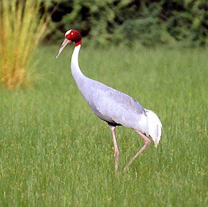
PHÒNG GIÁO DỤC VÀ ĐÀO TẠO QUẬN LONG BIÊN TRƯỜNG MẦM NON HOA SỮA BÀI GIẢNG ĐIỆN TỬ LĨNH VỰC PHÁT TRIỂN NHẬN THỨC ĐỀ TÀI CHỊ SẾU DỄ THƯƠNG Lứa tuổi : 5 – 6 tuổi

Slide 2

Mục đích – yêu cầu
Phát triển nhận thức : trẻ tìm hiểu về con sếu.
Phát triển ngôn ngữ : trẻ nói tròn câu, mạch lạc.
Phát triển tình cảm – kỹ năng xã hội : trẻ biết yêu quý các loại chim, biết bảo vệ các loại chim quý.

Slide 3

Chuẩn bị
Cô : những hình ảnh về con sếu, ảnh về các loại chim khác, tranh sự phát triển của con sếu, các con cá bằng nhựa.
Trẻ : Bút màu, bàn ghế, tranh tô màu các loại chim, tranh lô tô sự phát triển của con sếu.

Slide 4
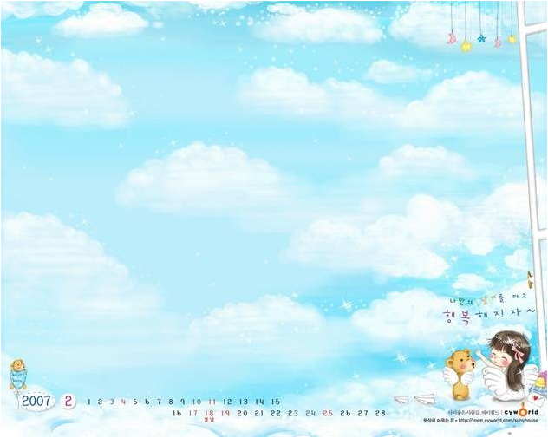
Hoạt động 1: Quan sát và trò chuyện
Đọc câu đố về con cò.
Cho trẻ xem ảnh con sếu.
Trò chuyện về hình ảnh vừa xem.
Cung cấp thêm kiến thức và giáo dục trẻ bảo vệ loài chim sếu.

Slide 5
Hoạt động 2: Bé vui chơi
Trò chơi “Ai nhanh hơn” : xếp quá trình phát triển của con sếu.
Trò chơi : “Sếu bắt cá”.
Trò chơi : “Chim bay cò bay”.
Tô màu các loại chim.

Slide 6
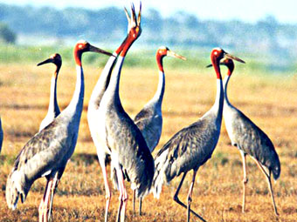

Slide 7
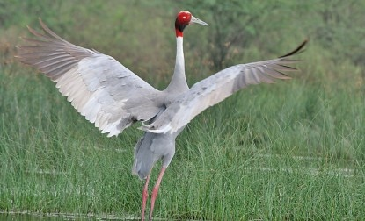

Slide 8
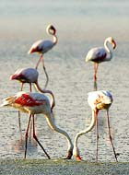

Sếu đi kiếm ăn

Slide 9
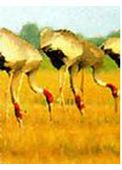
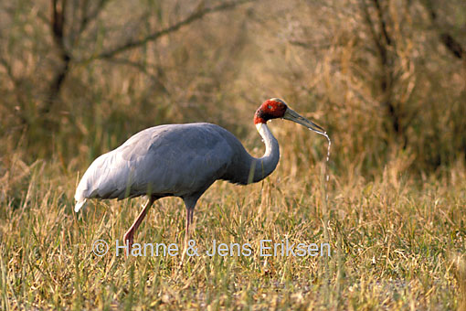

Slide 10
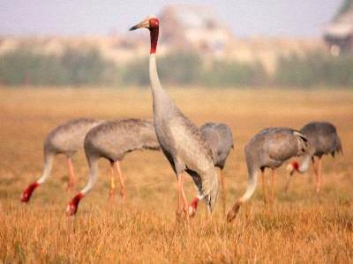
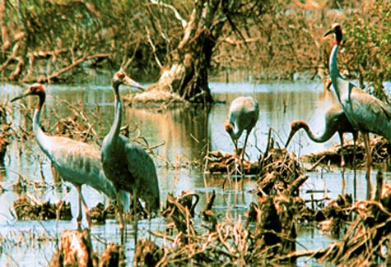

Slide 11
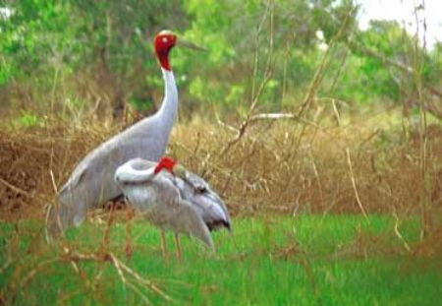
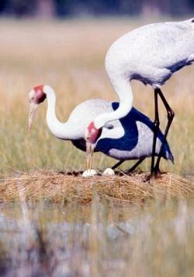
Chim sếu sinh sản

Slide 12
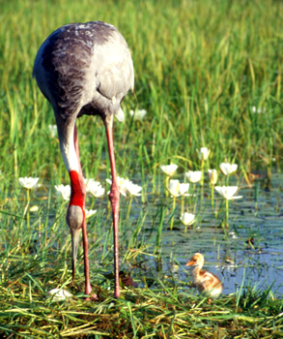
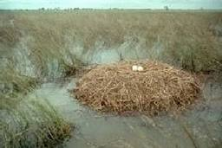

Slide 13
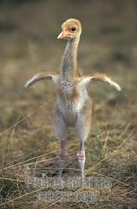
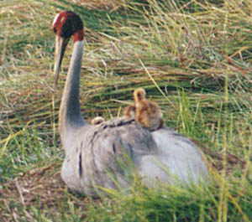

Slide 14
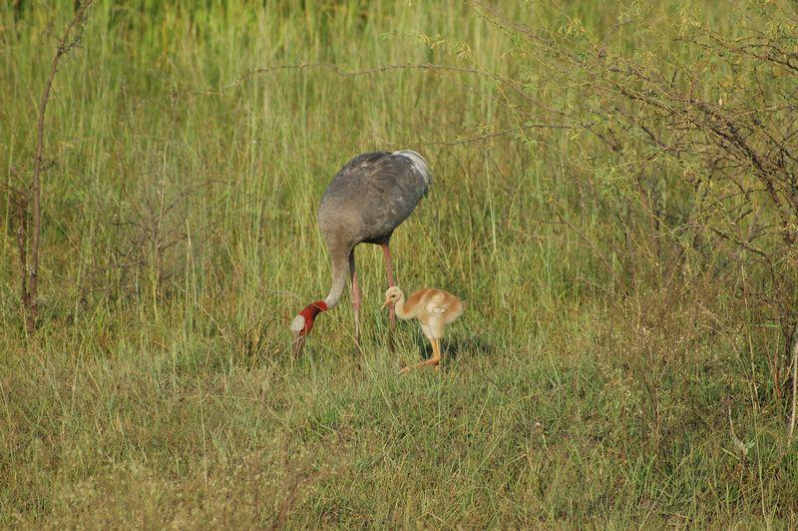

Slide 15
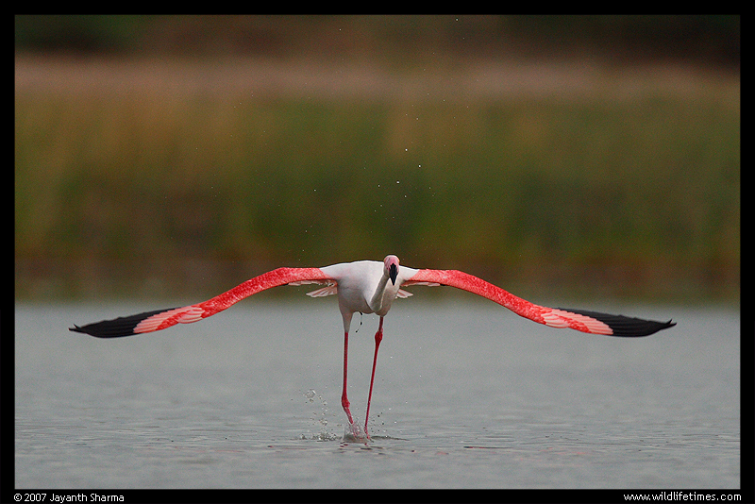
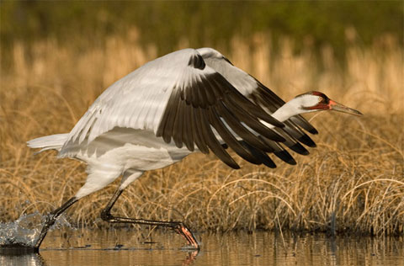
Chim sếu bay

Slide 16

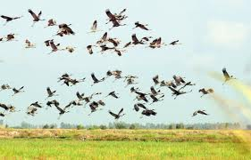

Slide 17
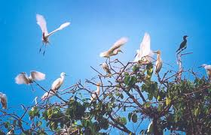
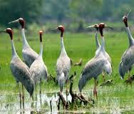
Nơi sống của sếu

Slide 18
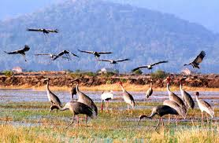
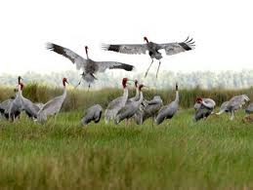
Chúng sống theo bầy - đàn

Slide 19
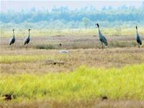
Sếu ngơ ngác và mệt mỏi khi không còn đủ thức ăn

Slide 20
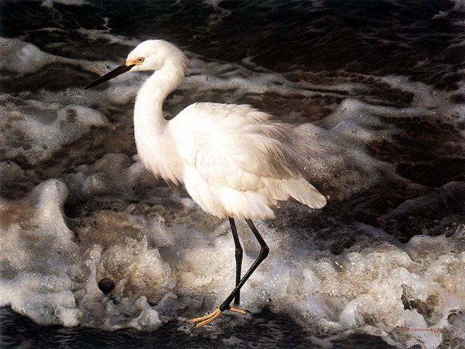
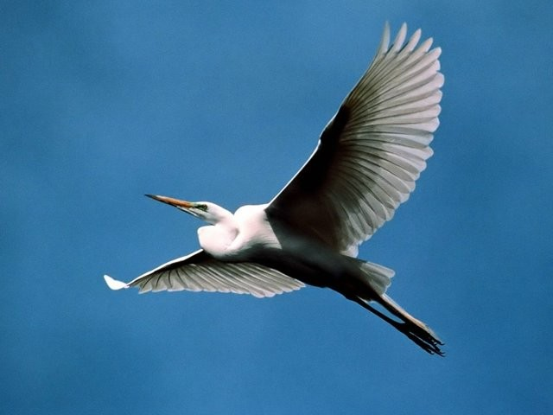
Con cò

Slide 21
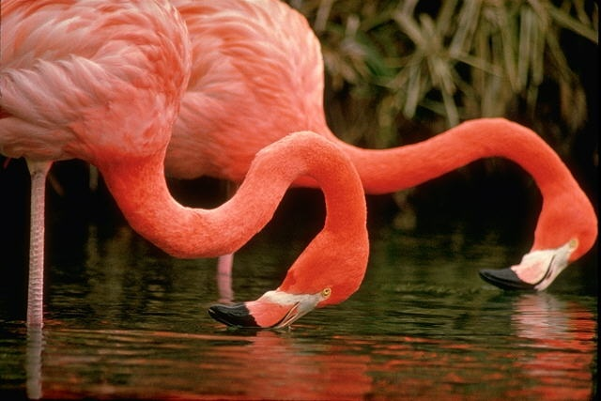
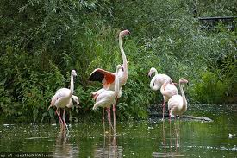
Con hạc

Slide 22
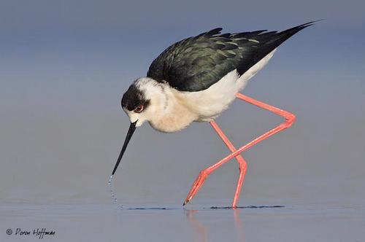
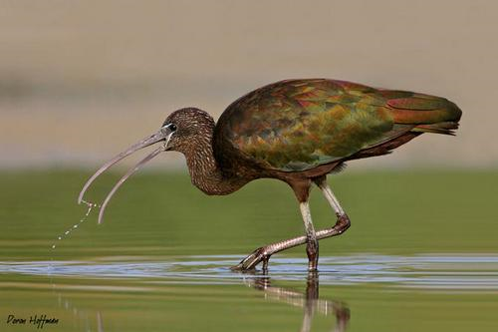
Cà kheo
Con diệc

Slide 23
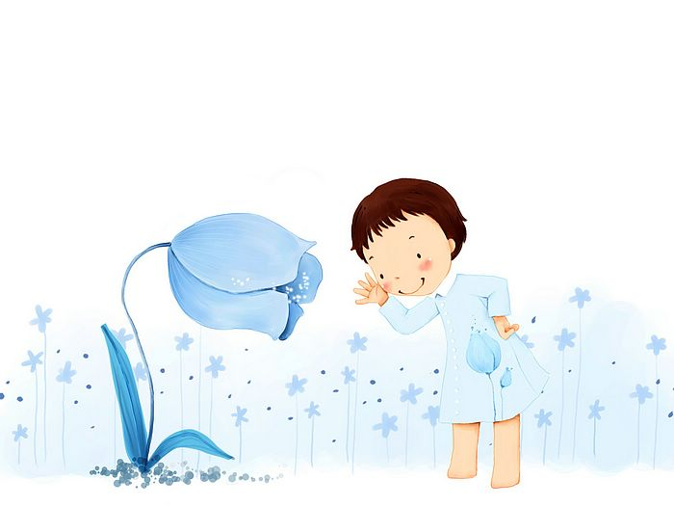
TRÒ CHƠI
Trò chơi “Ai nhanh hơn”.
Trò chơi “Sếu bắt cá”.
Trò chơi “Chim bay cò bay”.
Tô màu các loại chim.

Slide 24
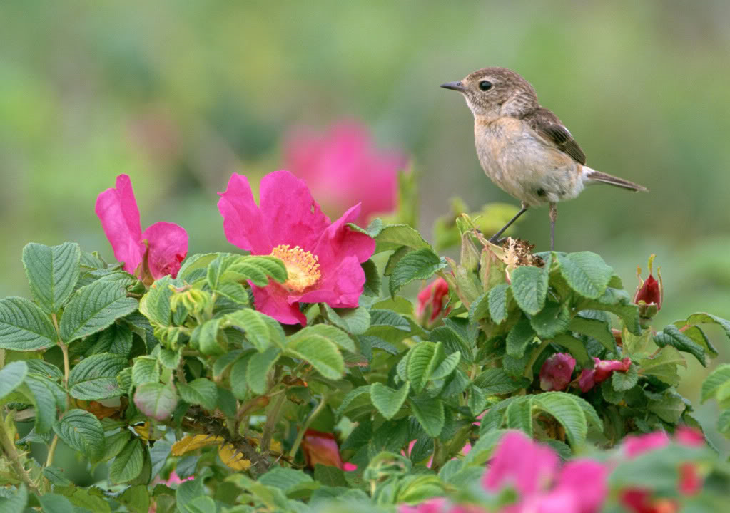
BÀI HỌC ĐẾN ĐÂY KẾT THÚC
XIN CHÀO !

